Slide 1


Slide 2

LOINC®
Deborah Pimenta Ferreira
deborah.pfcastilho@hsl.org.br
deborah.pimenta@spdm.org.br
deborahc@prefeitura.sp.gov.br
A universal code system for identifying tests, measurements and clinical observations. Developed by the Regenstrief Institute and available at no cost worldwide.
Indianapolis, IN USA
loinc.org

Slide 3


Agenda
Breve história
Conceitos
Uso
No mundo
No Brasil
Relato de caso: SMS/SP

Slide 4
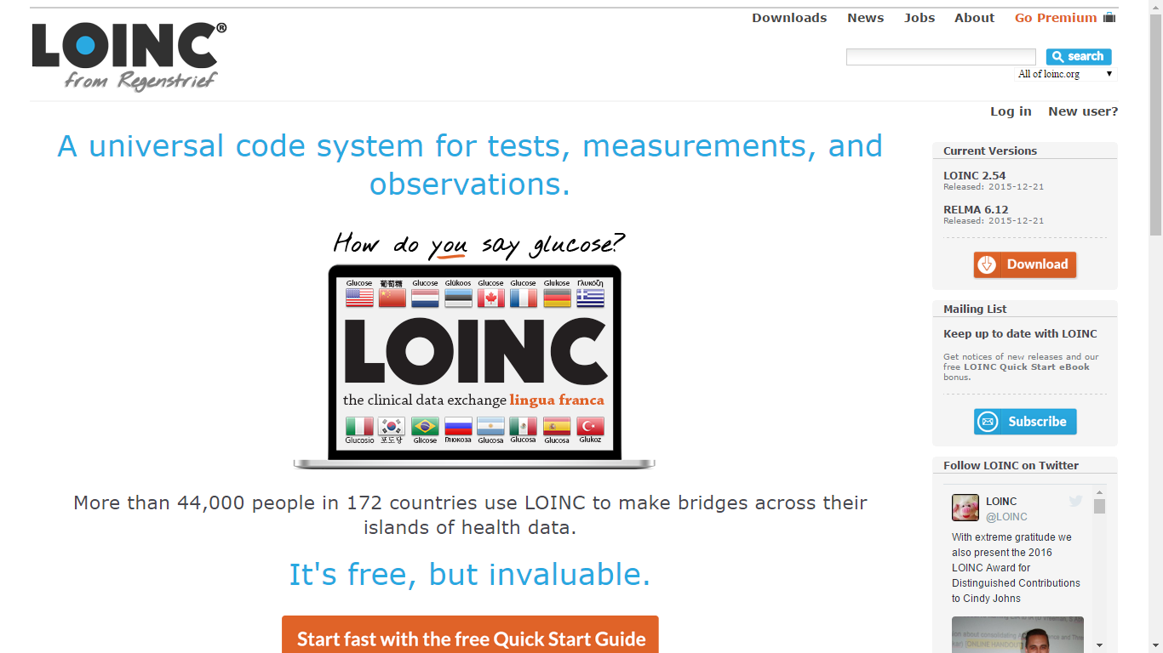
loinc.org

Slide 5
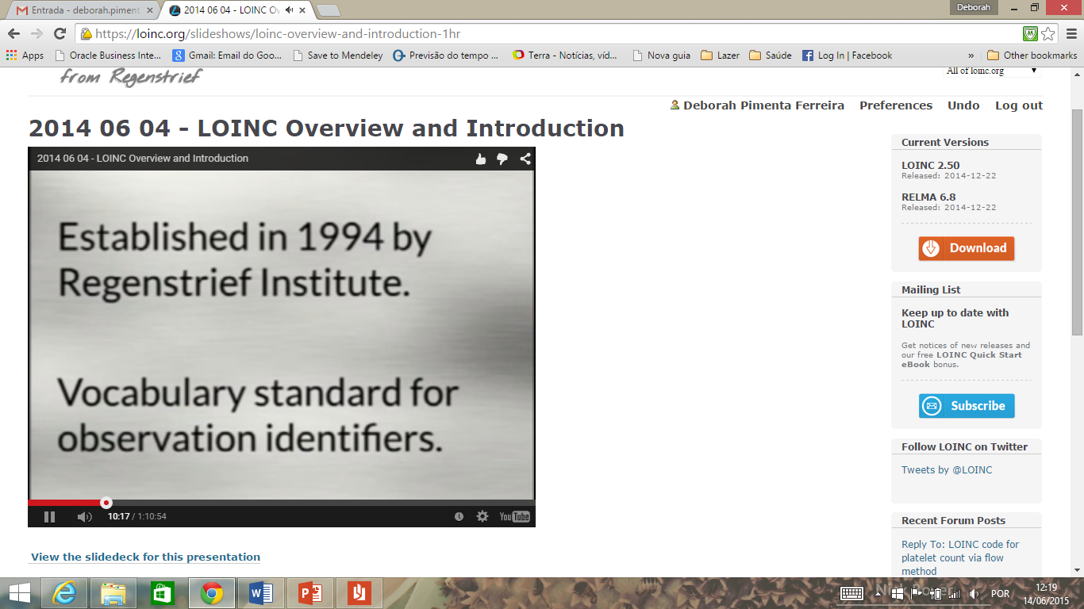
Introdução e visão geral

Slide 6
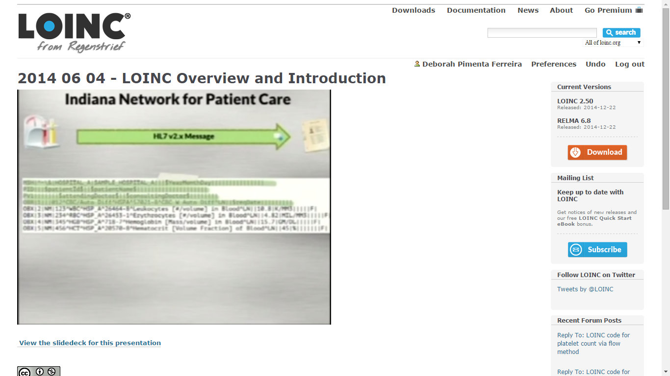
História/Contexto

Slide 7
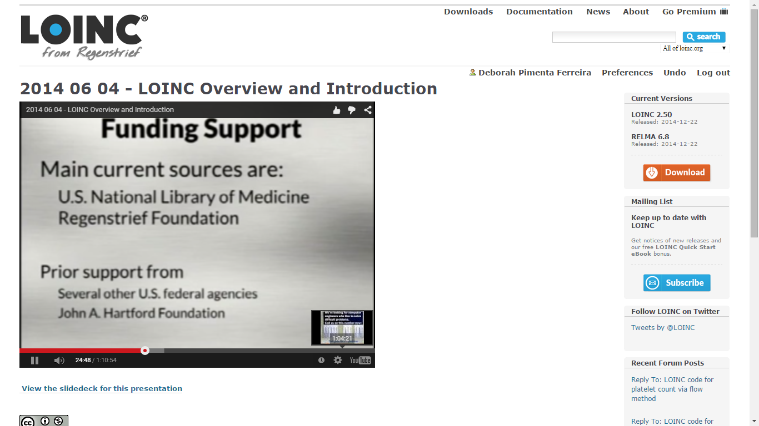
Sustentabilidade

Slide 8
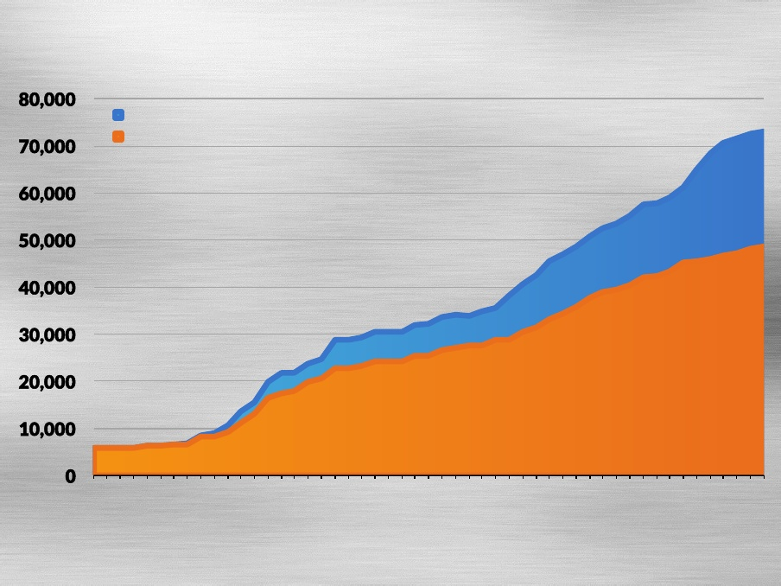
Evolução dos códigos LOINC® desde a primeira versão
LOINC codes
Only LAB LOINC codes
Lab
1.0
2.46
24/04/1995
26/12/2013
Fonte: https://loinc.org/slideshows/loinc-overview-and-introduction

Slide 9

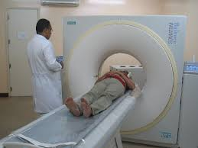

LOINC®
Laboratório
Medidas em espécime (material) retirado do paciente
Testes/avaliações clínicas
Imagens
Avaliações
Documentos
Sinais biológicos
Etc...

Slide 10
DATA | V. LOINC | V. RELMA | No. TERMOS | “CENSURADOS” | VARIANTE LINGUÍSTICA PORTUGUESE
24/04/1995 | 1.0 |  | ?
09/10/1997 | 1.0 J-a |  | 13.465
01/05/1998 | 1.0 K |  | 15.464 | 253
12/02/1999 | 1.0 L |  | 19.849 | 424
...
10/07/2008 | 2.24 | 3.24 | 52.412 | 1.379
10/01/2009 | 2.26 | 3.25 | 53.344 | 1.426
07/07/2009 | 2.27 | 3.25 | 55.058 | 1.454
30/12/2009 | 2.29 | 4.2 | 57.475 | 1.546
26/02/2010 | 2.30 | 4.3 | 57.693 | 26
30/06/2010 | 2.32 | 4.5 | 58.967 | 1.612
29/12/2010 | 2.34 | 5.0 | 61.255 | 1.704
30/06/2011 | 2.36 | 5.3 | 65.004 | 1.655
30/12/2011 | 2.38 | 5.5 | 68.350 | 1.765
30/01/2012 | 2.38 | 5.6 | 68.350
30/06/2012 | 2.40 | 5.8 | 70.689
...
26/12/2013 | 2.46 |  | 73.115 | 2.191 | 55.181
 | 2.48 | 6.6 | 73.889
22/12/2014 | 2.50 | 6.8 | 74.600
29/06/2015 | 2.52 | 6.10 | 76.266 |  | 58.528
21/12/2015 | 2.54 | 6.12 | 78.959 |  | 58.529

Slide 11
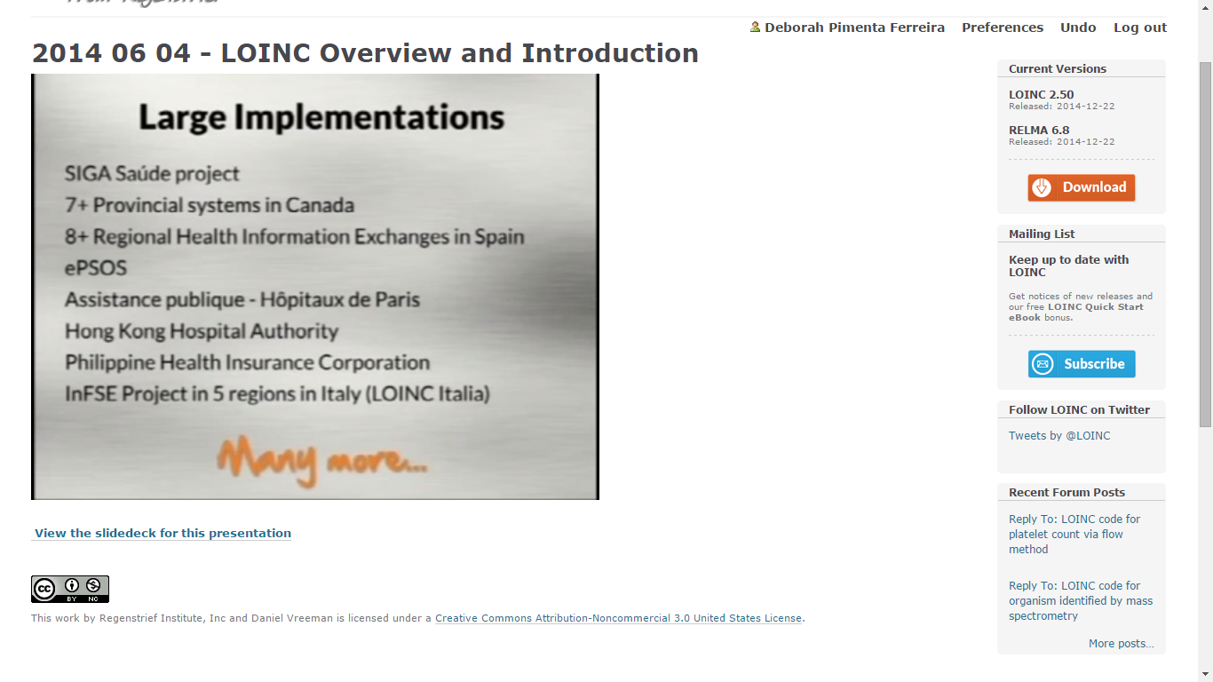
Algumas Implementações

Slide 12
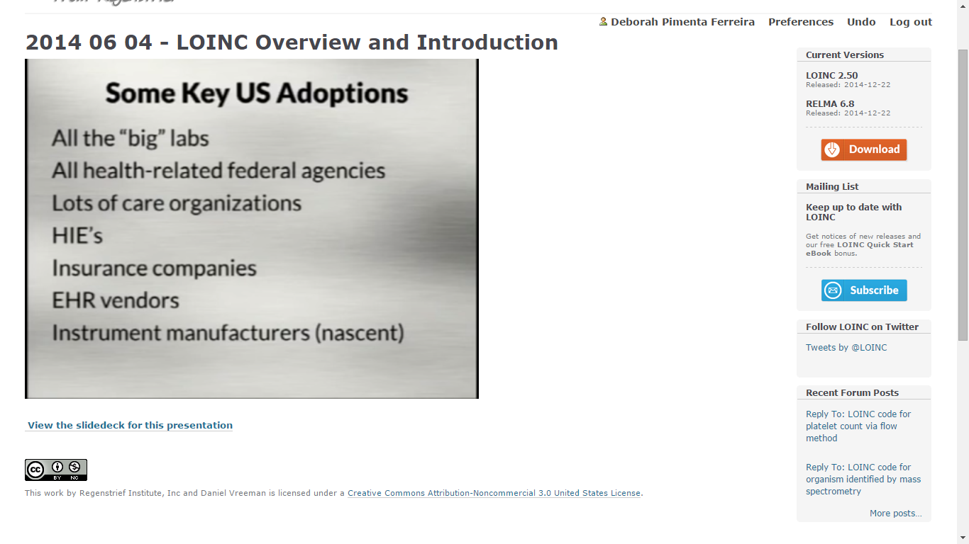
Uso nos EUA

Slide 13
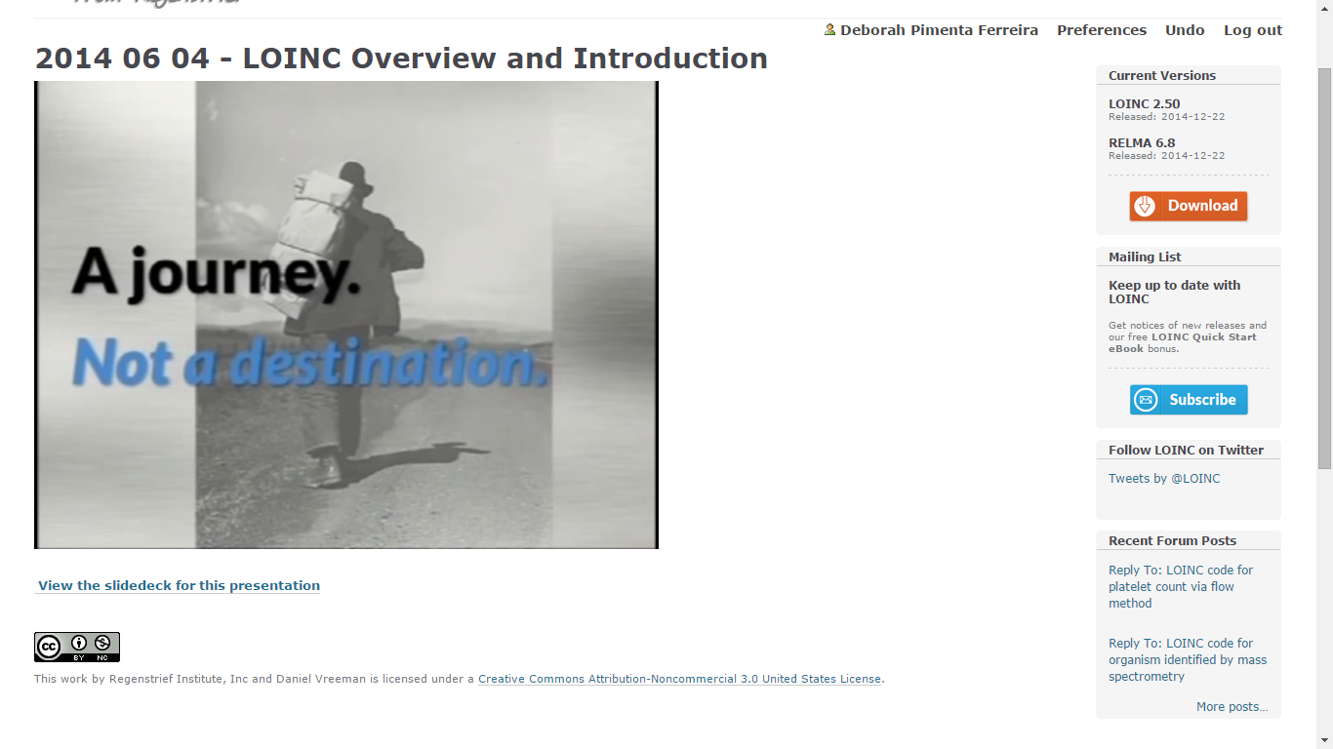
Uma (longa) jornada...

Slide 14
LOINC®
Escopo
Na parte de laboratório, inclui todos os resultados de análises clínicas nas áreas de bioquímica, toxicologia e monitoramento de drogas, hematologia, sorologia, banco de sangue, microbiologia, citologia, anatomia patológica e fertilidade.
Código
Nenhuma estrutura intrínsica, exceto dígito de controle

Slide 15
LOINC®
Política de desenvolvimento
Segue as melhores práticas para desenvolvimento de sistemas terminológicos, NUNCA reutilizando ou deletando códigos. Se um termo LOINC é identificado como errado ou duplicado, ele é marcado como censurado (“deprecated”), mas o registro não é removido. Há um campo de status do termo (Active; Trial; Discouraged; Deprecated);
Nome pode mudar

Slide 16
LOINC®
Um termo inclui as seguintes partes (principais):
Componente (analito) – ex.: potássio; hemoglobina; antígeno de superfície da hepatite.
Propriedade medida - ex.: concentração de massa; atividade enzimática.
Tempo – ex.: se a observação é medida em um momento (um ponto) ou se é durante um período (24 hs).
Sistema (“espécime ou material”) – ex.: sangue, urina.
Escala – ex.: quantitativo (medida de fato); ordinal (um rank de opções 1+, 2+, 3+); nominal (E. coli, por ex.) ou uma narração (laudo do RX, etc.).
Método - quando for relevante.

Slide 17
Anatomia do termo LOINC®
5193-8:Hepatitis B virus surface Ab:Acnc:Pt:Ser:Qn:EIA
5193-8:Hepatite B vírus superfície Ac:Acnc:Pt:Ser:Qn:EIA
Descrição Local: Anticorpos anti-HBs (Hepatite B) (soro) [unid/vol] - imunoensaio
Cod LOINC | 5193-8
Componente | Hepatite B vírus superfície Ac
Propriedade | ACnc
Tempo | Pt (pontual – medida isolada)
Sistema (Material) | Ser (Soro)
Escala | Qn
Método | EIA

Slide 18
LOINC x SIGTAP
Cada registro LOINC corresponde ao resultado de um único teste ou a um painel (conjunto de outros códigos LOINC);
Ex.:
COD SIGTAP | DESC | COD LOINC | DESC LOCAL
020201012 | Dosagem de ácido úrico | 3087-4 | Ácido úrico (urina 24h) [massa/tempo]
020201012 | Dosagem de ácido úrico | 3086-6 | Ácido úrico (urina) [massa/vol]
020201012 | Dosagem de ácido úrico | 3084-1 | Ácido úrico (soro/plasma) [massa/vol]

Slide 19
Mapeamento
O que é solicitado nem sempre é o que é MEDIDO.
Ex.: Hemocultura => identificação de organismos vivos
VDRL => Ac Treponema pallidum
Análise de urina (Urina I) => diversas coisas
Tem que se conhecer bem o que o teste está MEDINDO.

Slide 20
Algumas lições apontadas...
Problemas de mapeamento não são questões de TI
Olhar alguns resultados como exemplo podem ajudar a identificar a escala e a propriedade corretas
Unidades de medida são críticas
Perguntar aos fornecedores de instrumentos ou kits para testes

Slide 21
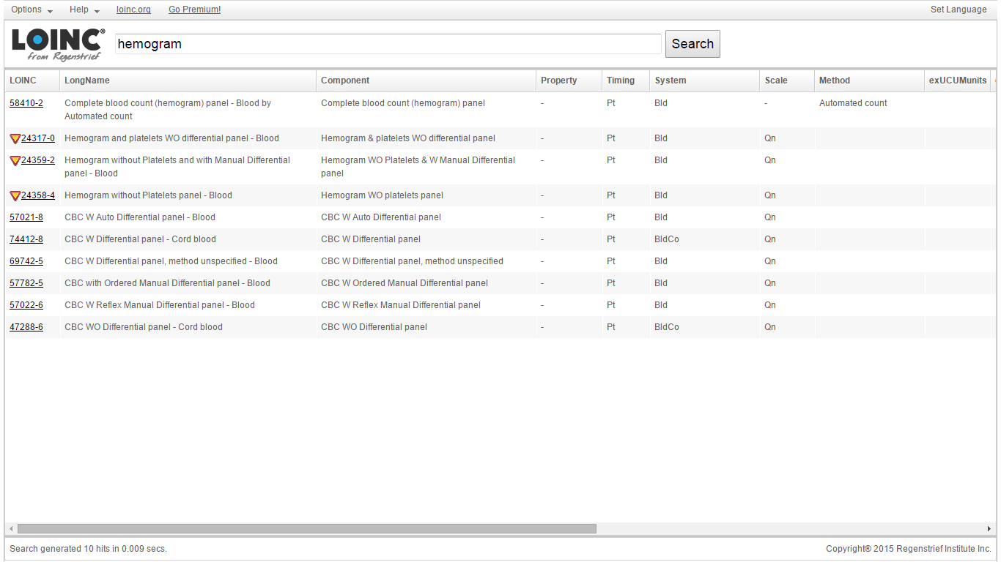
https://search.loinc.org

Slide 22
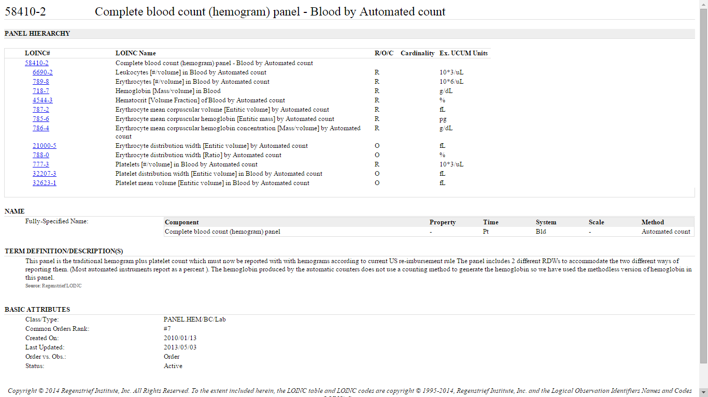

Slide 23
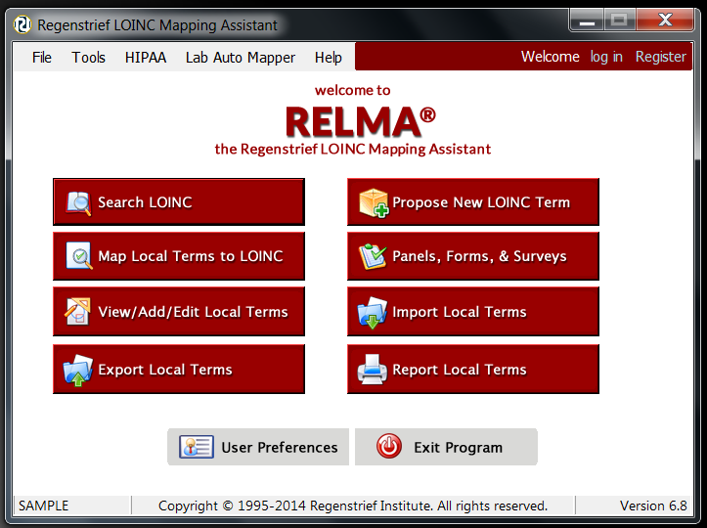
RELMA®

Slide 24
RELMA®
Regenstrief LOINC® Mapping Assistant
Version 6.8 Users' Manual
Purpose
The stated goal of the Logical Observation Identifier Names and Codes (LOINC) is to create universal identifiers (names and codes) to be used in the context of existing HL7, ASTM E1238, and CEN TC251 observation report messages. The purpose of the Regenstrief LOINC Mapping Assistant program (RELMA) is to help the user associate, or map, their local terms to the universal LOINC codes.
=> Mapear termos locais para LOINC

Slide 25
RELMA®
39 tabelas (.MDB) - 574 MB (v. 6.8)
A parte do LOINC => 7 tabelas
LOINC
LOINC_DETAIL_TYPE_1
LOINC_LINGUISTIC_VARIANT
LOINC_PART_LK (957.935 registros)
LOINC_REFERENCE_LK
LOINC_RELATED_CODE_LK
LOINC_UNIT
A principal => LOINC (74.600 registros) v. 2.50
49 CAMPOS
Classe
Tipo de classe
1. Laboratório
2. Clínico
3. Notas e relatórios
4. Pesquisas (inquéritos)
...

Slide 26
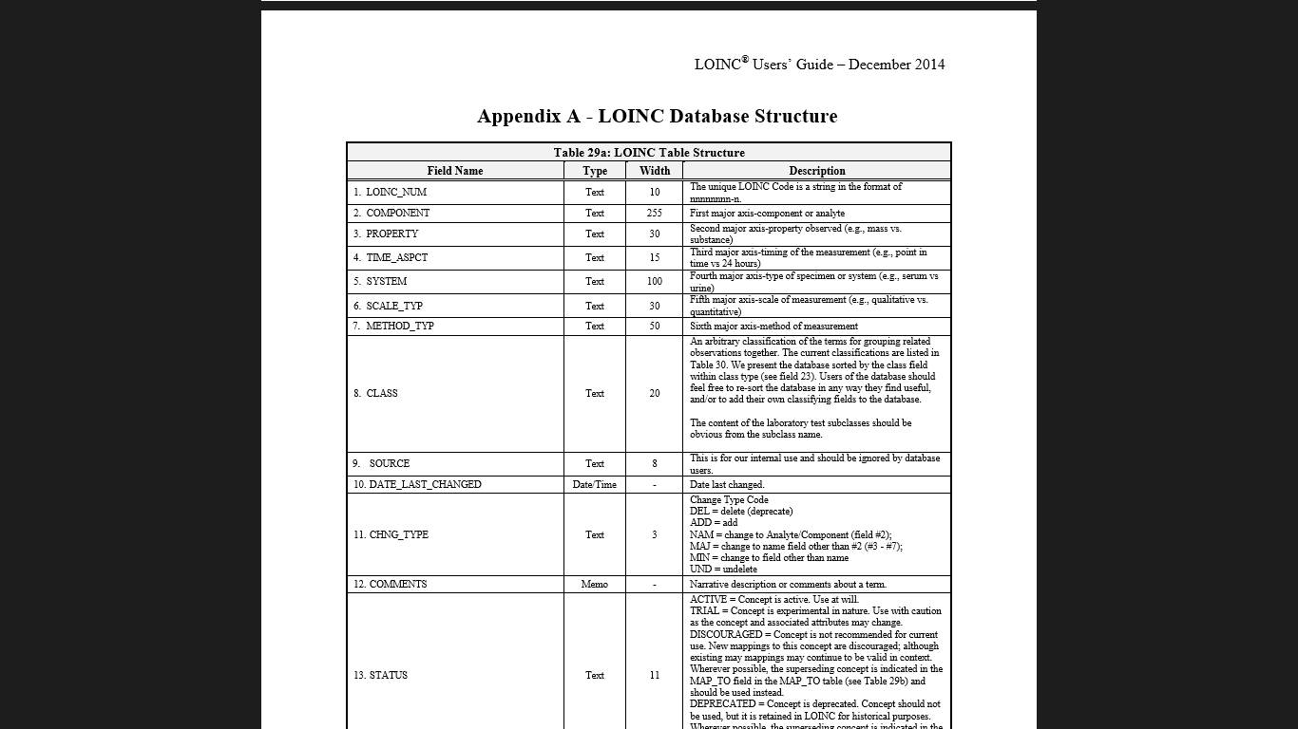
LOINC® Users’ Guide

Slide 27
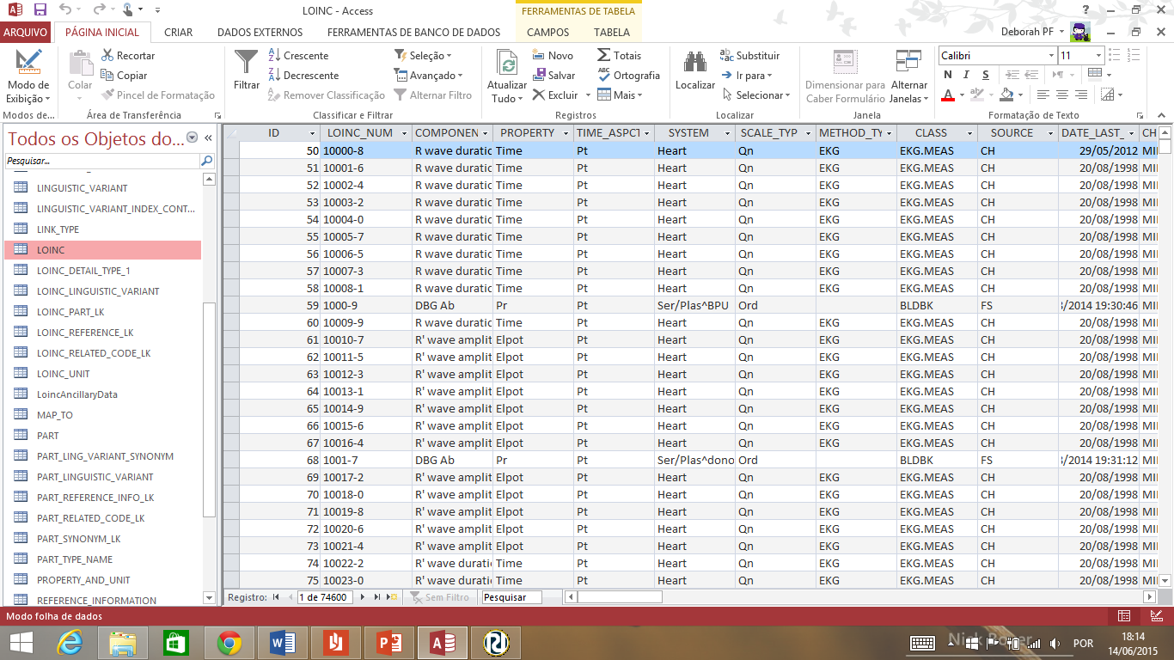
LOINC Table

Slide 28
LOINC – Laboratório (total de termos: 45.428=> 46.574)
Classe (Principais) | Nº Termos LOINC (2.36 => 2.40) | Nº Procedimentos SIGTAP
ABXBACT (Antibiograma) | 1.620 => 1.624
ALLERGY (Alergia) | 3.859 => 3.887
BLDBANK (Banco de sangue) | 899 => 908
CHAL (Tolerância) | 3.642 => 3.662
CHALSKIN (Testes cutâneos) | 41 => 41
CHEM (Bioquímica) | 8.436 => 8.670
COAG (Coagulação) | 731 => 781
CYTO (Citologia) | 77 => 77
DRUG/TOX (Drogas e toxicologia) | 6.678 => 6.774
FERT (Fertilização) | 213 => 229
HEM/BC (Hematologia) | 1.785 => 1.932
MICRO (Microbiologia) | 10.284 => 10.539
UA (Urinalise) | 421 => 437

Slide 29
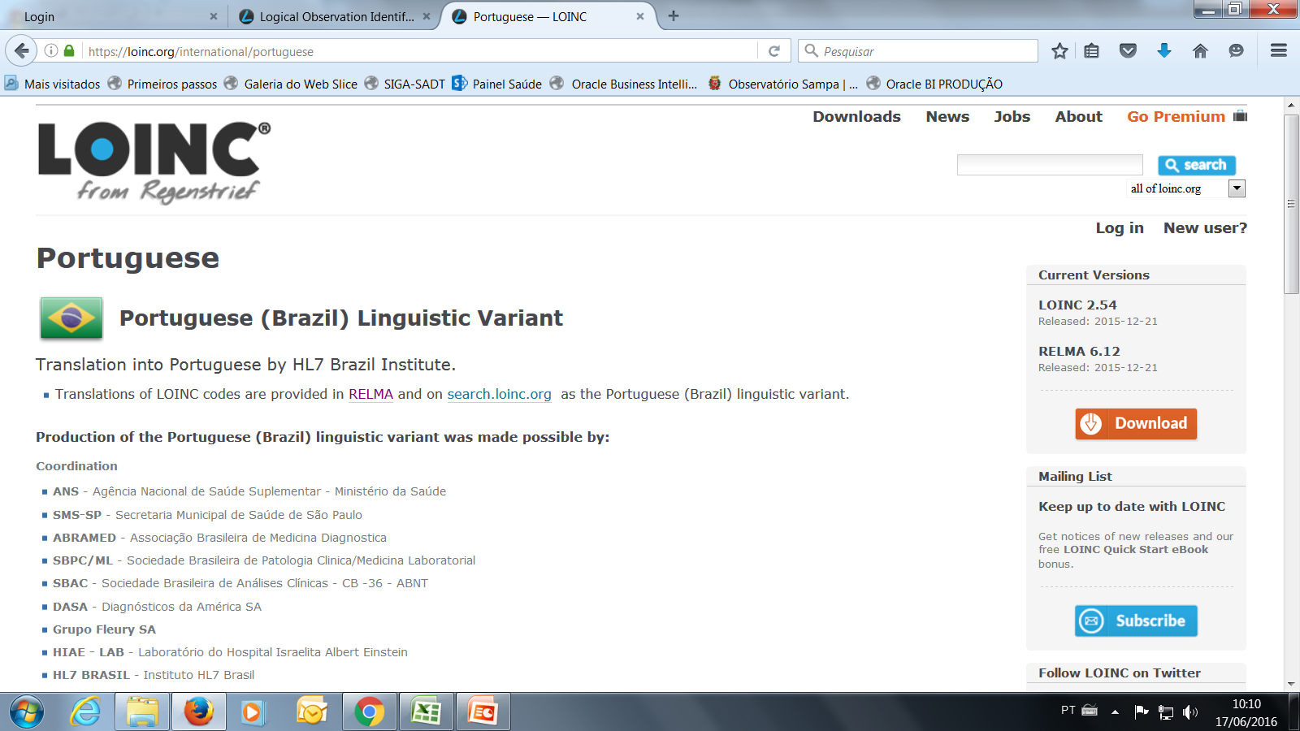

Slide 30
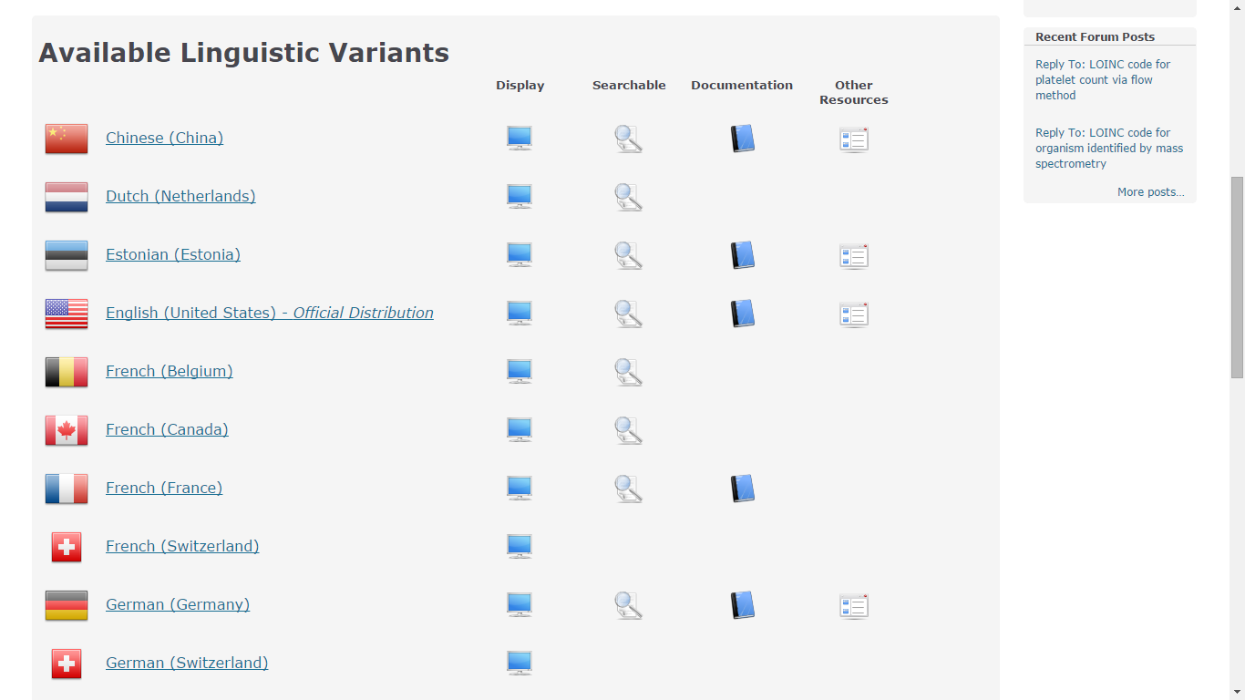
Variantes linguísticas disponíveis

Slide 31
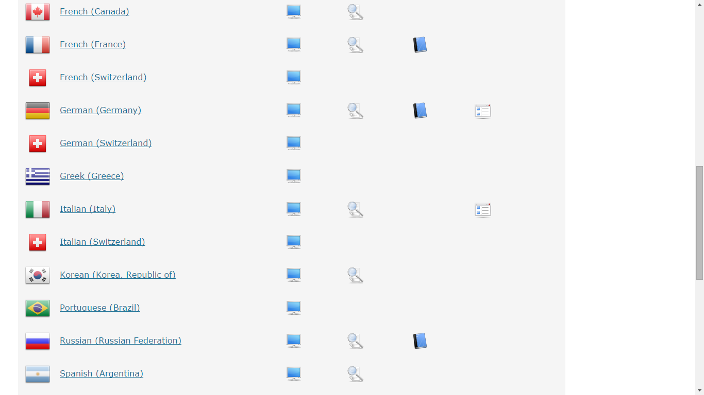
Portuguese (Brazil)

Slide 32
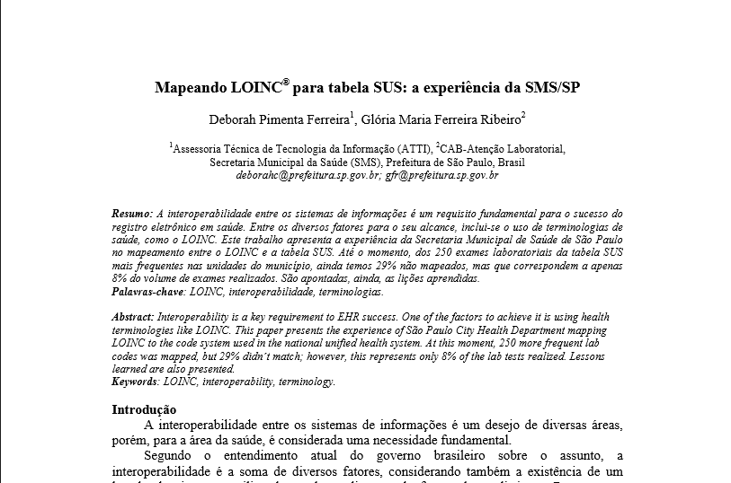
Relato de caso: SMS/SP

Slide 33
SADT - SIGA
A SMS/SP tem contrato com 3 laboratórios privados, que executam os exames coletados nas unidades, além de laboratórios próprios que estavam em processo de informatização com um software de mercado, na época do projeto;
Este módulo refere-se à integração do SIGA com estes laboratórios, incluindo os seguintes processos:
Gerenciamento dos vocabulários controlados de exames laboratoriais e seu mapeamento para as tabelas de faturamento;
Configuração dos exames laboratoriais, com identificação dos atributos específicos de cada exame;
Solicitação de exames, coleta de material, controle do envio do material ao laboratório, envio eletrônico das solicitações aos diferentes laboratórios, recebimento dos resultados;
Regulação de exames (central de regulação);
Relatórios;
Gerenciamento dos contratos dos laboratórios.

Slide 34
SADT - SIGA
Integração destes processos com o sistema de informações da SMS - SIGA
troca de mensagens padrão HL7 (v.2 na solicitação e v.3 CDA no laudo), utilizando o LOINC como vocabulário padrão;
A tradução do LOINC, que estava sob a responsabilidade da SMS/SP, foi realizada principalmente por um dos laboratórios, que já vinha realizando este trabalho para seu uso interno;
O mapeamento para tabela SUS foi feito pela SMS/SP;
Este módulo ainda está em fase de homologação;
Houve um piloto em duas unidades atendidas por um dos laboratórios (set/2010 e início 2011);
Redesenho do projeto
Novo piloto estava previsto para 2015
Ainda não foi realizado...
Atualmente

Slide 35
Relato de caso: SMS/SP
Módulo SADT do SIGA Saúde
Interoperabilidade entre os sistemas dos laboratórios prestadores de serviços (contratados e próprios) e o SIGA
Processos relacionados ao LOINC:
Tradução do LOINC
Mapeamento LOINC para SIGTAP
Nova proposta para estes processos

Slide 36
SADT/Mapeamento LOINCxSUS
Ex. Painéis a serem tratados:
COD SUS | DESC | COD LOINC | DESC LOCAL | R/O/C (Order Panel)
020201073 | Gasometria (PH PCO2 PO2 BIC BE) | 24336-0 | Gasometria (sg arterial) - PAINEL
 |  | 2744-1 | pH (sg arterial) | R (Required)
 |  | 2019-8 | Dióxido de carbono (pCO2) | R
 |  | 2703-7 | Oxigênio (pO2) | R
 |  | 1960-4 | Bicarbonato | O (Optional)
 |  | 2026-3 | CO2 Total | C (Conditional)
 |  | 1925-7 | Base Excess | O
 |  | 2708-6 | Saturação O2 | C
 |  | 30313-1 | Hemoglobina | R
 |  | ... |  | O ou C

Slide 37
SADT/Mapeamento LOINCxSUS
Alguns problemas com a SIGTAP...
COD SUS | DESC | COD LOINC | DESC LOCAL
0202090213 | Pesquisa de anticorpos antiespermatozoides (ELISA) (Orientado utilizar este cód para Espermograma sem vasectomia, para fins de faturamento)
0202090264 | Pesquisa de espermatozóides (após vasectomia)
 |  | 31632-3 | Anticorpos anti-espermatozóides (sêmen) [presença]
 |  | 9780-8 | Espermatozóides (sêmen) [n./vol]

Slide 38
SADT/Mapeamento LOINCxSUS
Alguns problemas com a SIGTAP...
COD SUS | DESC | COD LOINC | DESC LOCAL
0202031110 | Teste de VDRL para detecção de sífilis | 50690-7 | Teste para sífilis (soro) [título] - VDRL
0202031179 | VDRL para detecção de sífilis em gestante

Slide 39
Comentários finais (situação em 2012)
Foco no mapeamento e não apenas na tradução
Seleção de um subset a ser traduzido e mapeado
O maior problema está na falta de uma padronização, em português, dos exames laboratoriais
Rápido crescimento do LOINC
Como manter?
LOINC v. atual = 65.004 termos (último mapeamento realizado)
SIGTAP = ~ 4.405 procedimentos
469 – Grupo 02, subgrupos 02 e 03 (11/2010)
Contrato SMS/SP = 222 (SIGTAP) + 19 que não constam na tabela SUS
212 SUS mapeados => 451 termos LOINC

Slide 40

IHTSDO & LOINC
Regenstrief and IHTSDO start collaborative efforts
by Daniel Vreeman — last modified 2012-07-12 06:32
Indianapolis, USA and Copenhagen, Denmark: July 12, 2012 The Regenstrief Institute, whose Logical Observation Identifiers Names and Codes, or LOINC, is the most accepted international terminology for medical tests and measurements, and the International Health Terminology Standards Development Organisation, provider of the leading comprehensive clinical terminology for health care, called SNOMED CT, are exploring a long-term collaborative relationship to develop coded content to support order entry and result reporting critical to the computerized transmission of medical information.

Slide 41
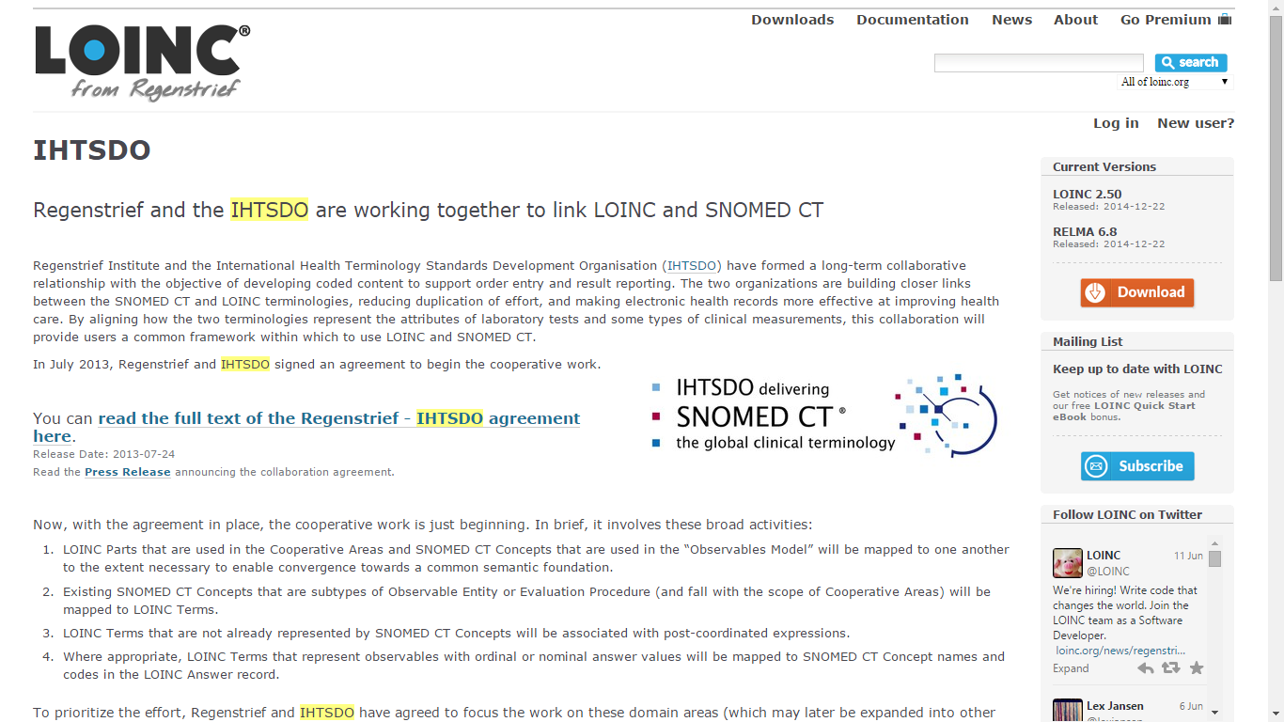
IHTSDO & LOINC

Slide 42
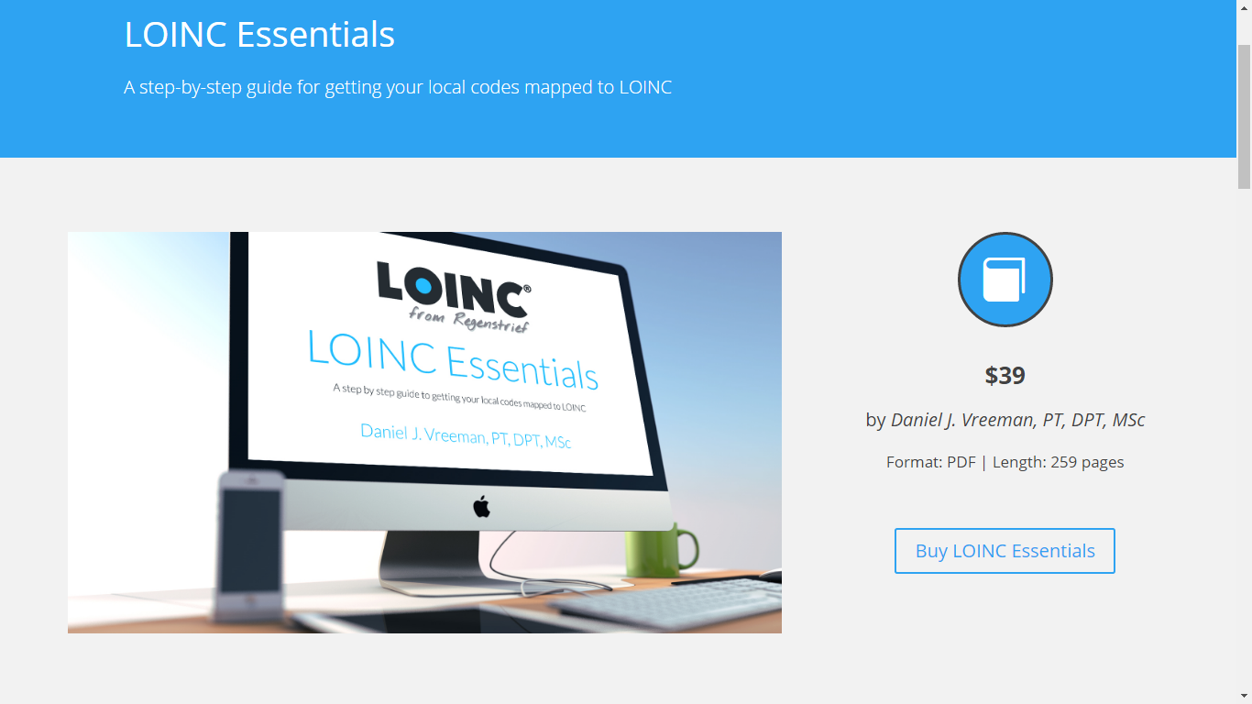
https://danielvreeman.com/loinc-essentials/?mc_cid=ce8afddfa6&mc_eid=776746927f

Slide 43
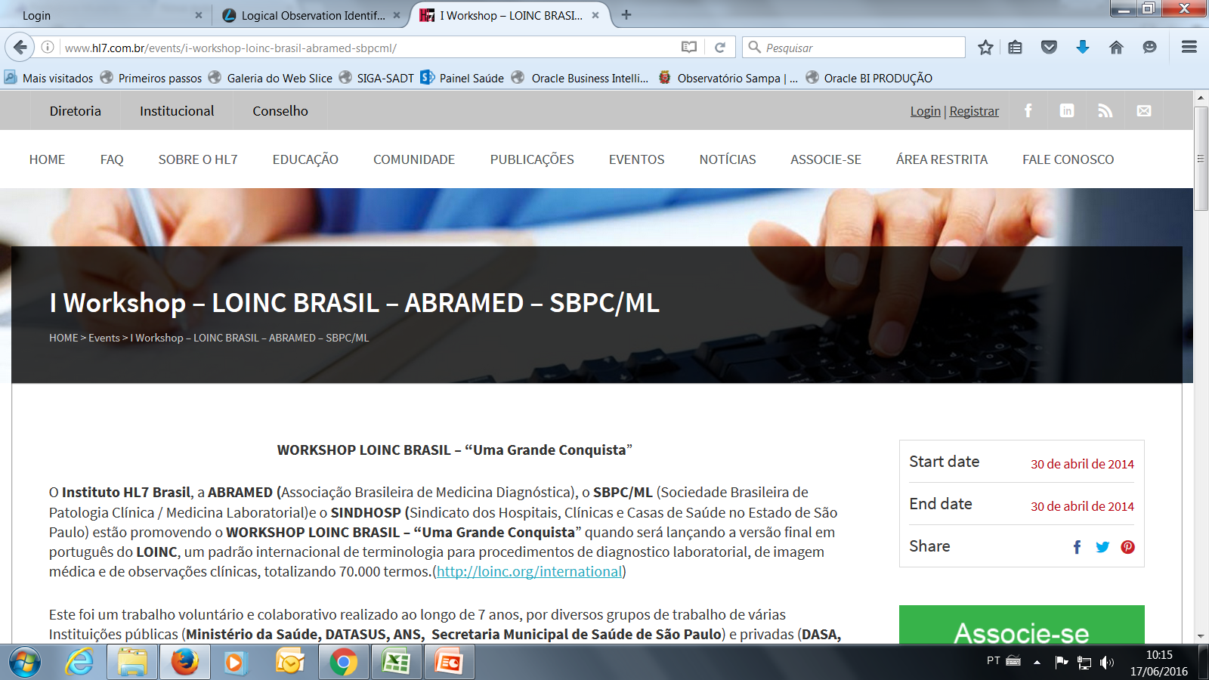

Slide 44

Obrigada!
deborah.pfcastilho@hsl.org.br
maio/08
SMS/ATTI
44

Slide 45


